Slide 1
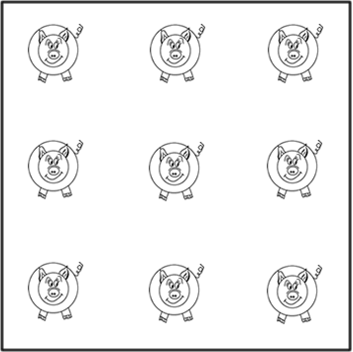
De manera individual resolver el acertijo que se propone a continuación: Nueve cerditos viven en el recinto cuadrado. Dibujar dos cuadros para que cada uno de los cerditos tenga su propio recinto.

